Slide 1
КАЗКА ПРО ІНТЕРНЕТ

Slide 2
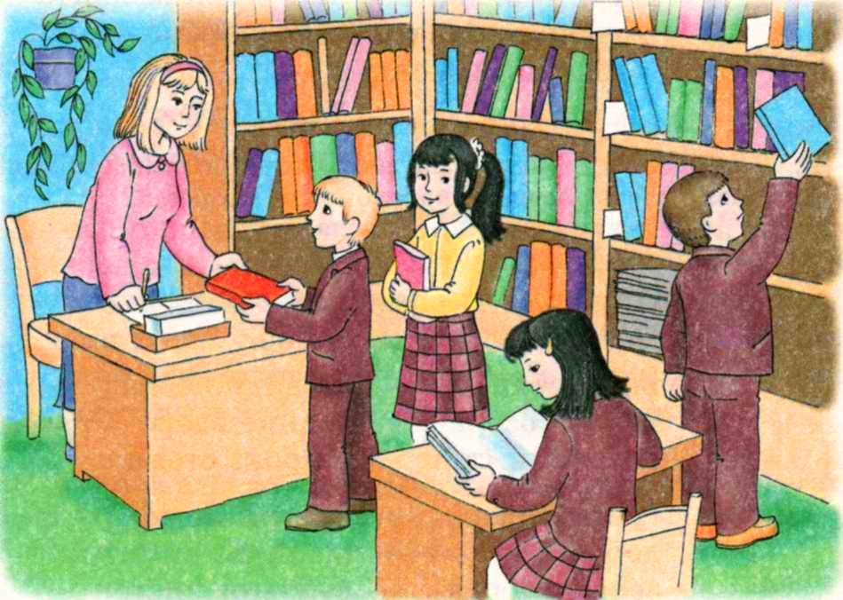
Зовсім недавно в одній бібліотеці стояло багато книг, якими користувались багато різних людей. Але одного раннього ранку ці книги почали свариться за те, що ними ніхто не користується.

Slide 3
Одна Книга сказала:
– Нами не користуються, тому що з’явився Інтернет!!!!

Slide 4
– Що?! Інте…що?
– І-Н-Т-Е-Р-Н-Е-Т!

Slide 5
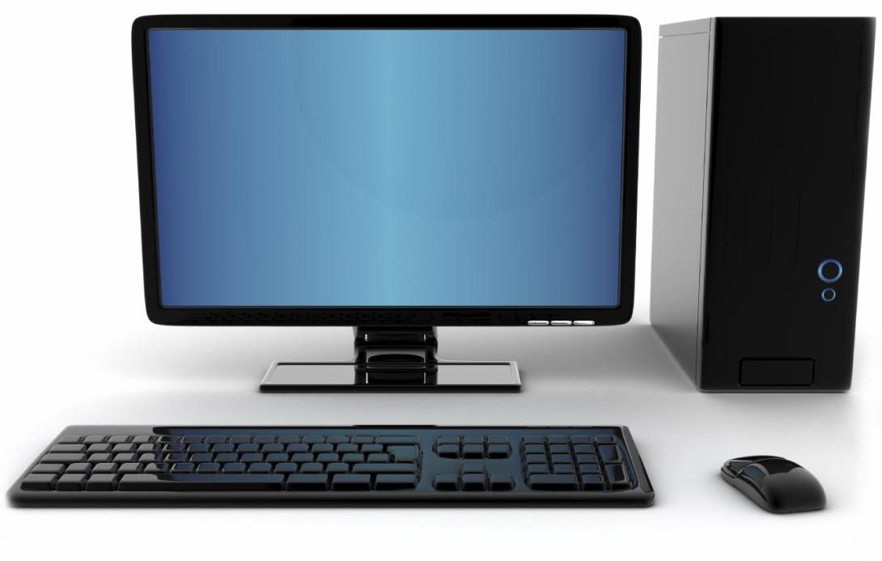
Аж ось на екрані комп’ютера з’явився Google. Книги були дуже здивовані, адже ніколи нічого подібного не бачили.

Slide 6
Сама стара книга поцікавилась у нього:
– Ти хто?

Slide 7
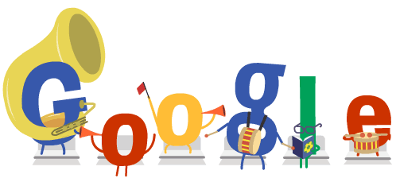
– Я найстарший син Інтернета. У мене є ще багато інших братів та сестер. Але зараз вони «працюють» в інших комп’ютерах і знаходяться на різних сайтах.

Slide 8
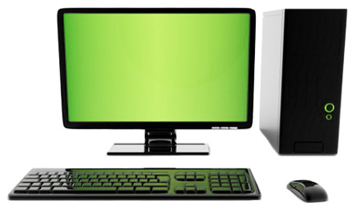
Несподівано на екрані монітора з’явився Yandex. Він був дуже стомлений адже тільки но ним користувалося стільки дітей.

Slide 9
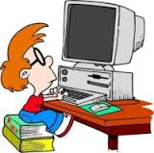
Книги дуже обурювалися з того, що Інтернет заполонив увагу багатьох людей. Але Інтернету дуже подобалася така велика увага, тому що це приносило йому радість.

Slide 10
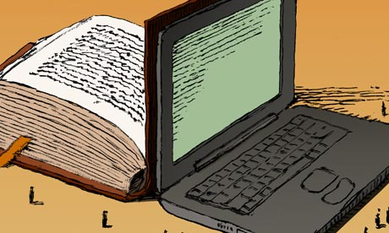
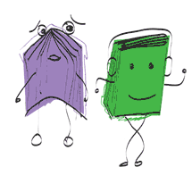
Інтернет сказав книгам, щоб вони не обурювались і не хвилювались, адже у нього є всі їхні книги.
З того часу Книжки і Інтернет живуть в злагоді

Slide 11
Дякую за увагу☺
Виконала
Студентка групи ФПШ-32
Оприск Марта

